Slide 1
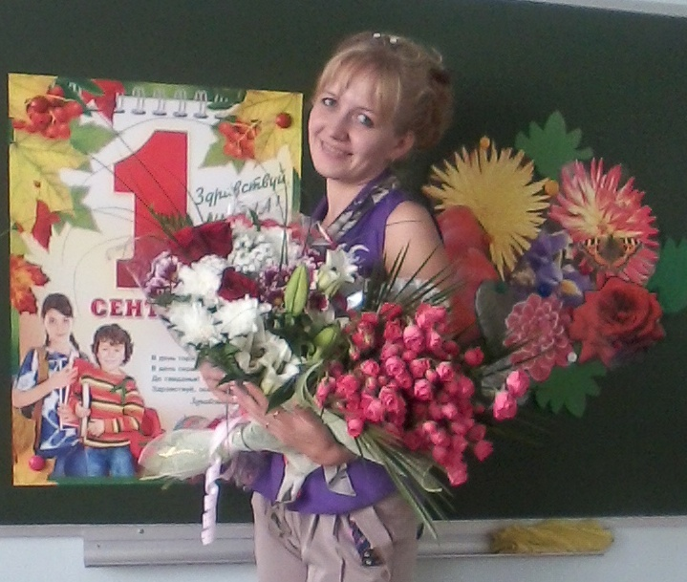
Дмитрова Снежана Витальевна
учитель начальных классов МБОУ СОШ №4 НАО
г.Нарьян-Мара
(Россия)

Slide 2
Много разных школ на свете. И куда б ты не пошел Лучше нашей нет конечно Даже среди множеств школ.
Мой девиз:
«Использовать все возможности, чтобы научить ребёнка жить в нашем «нелёгком» мире, создав ему условия для полного овладения своими собственными способностями»

Slide 3
Тема по самообразованию:
Развитие личностной заинтересованности младших школьников в процессе обучения и воспитания.
Задачи:
развитие личности школьника;
освоение знаний;
овладение общеучебными и предметными умениями и навыками;
воспитание желания учиться.

Slide 4
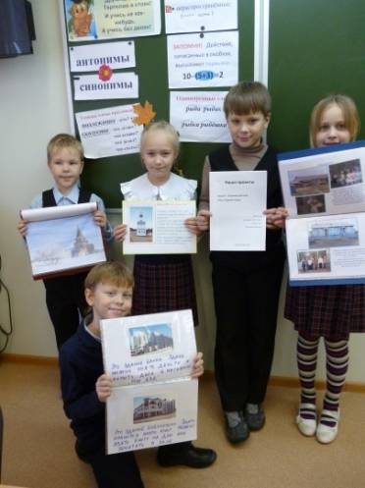
Основные направления моей педагогической деятельности
Использование инновационных образовательных технологий:
личностно-ориентированное развивающее обучение;
технология проектной деятельности;
проблемно-развивающее обучение;
исследовательская;
информационная;
компьютерная и т.д.

Slide 5
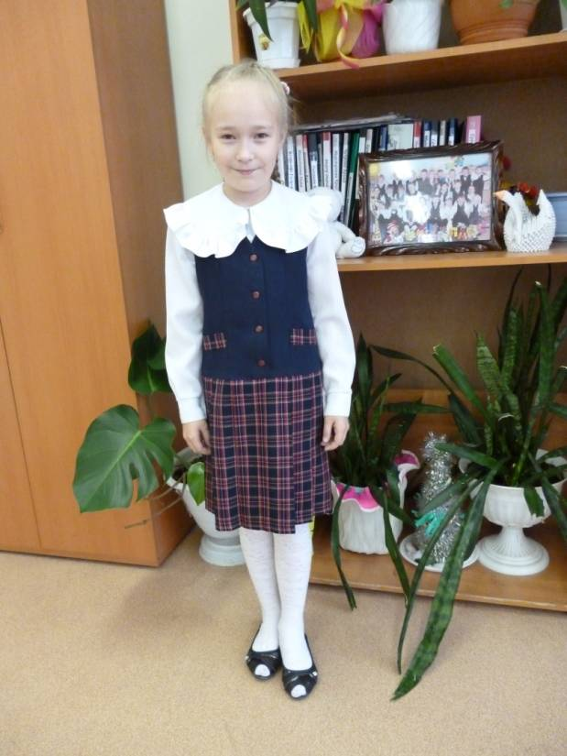
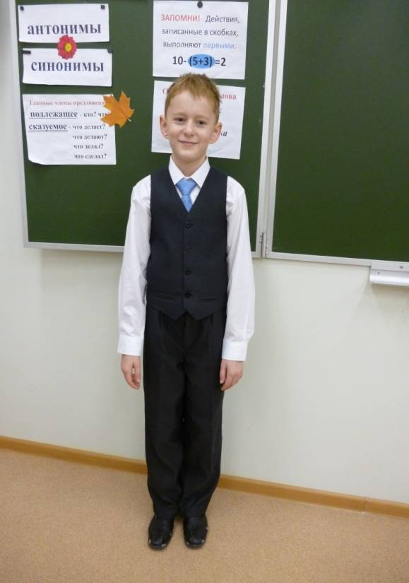
Какими я вижу своих учеников
Познавательно активен ;
Организован и воспитан ;
Самостоятелен и доброжелателен ;
Честен и уважителен к окружающему миру, креативен ;
Трудолюбив и аккуратен ;
Здоров ;
Коммуникативен ;

Slide 6
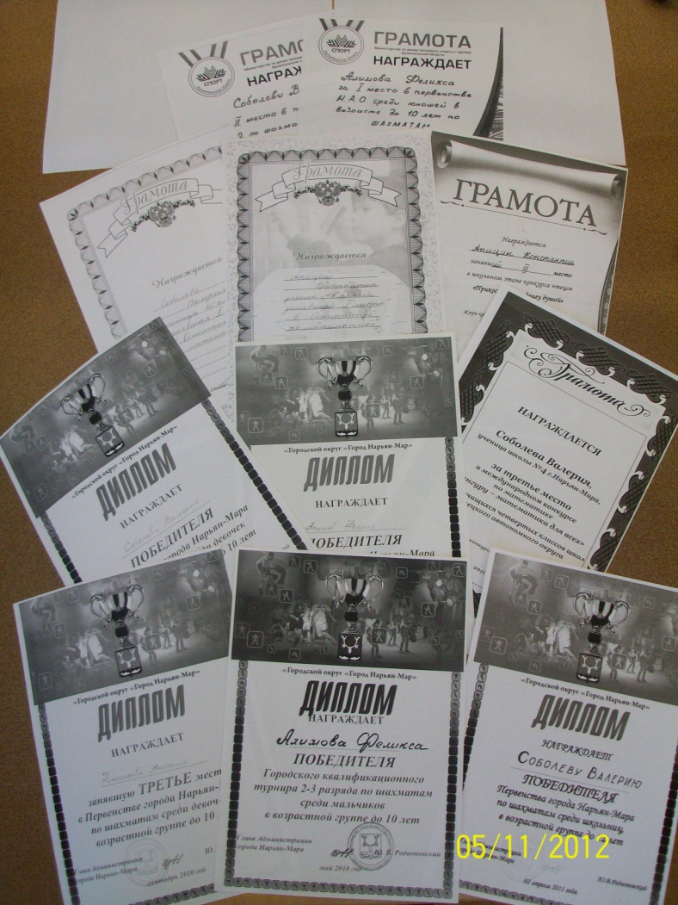
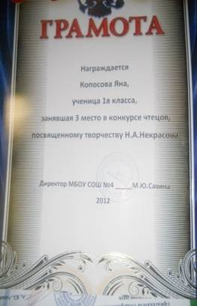
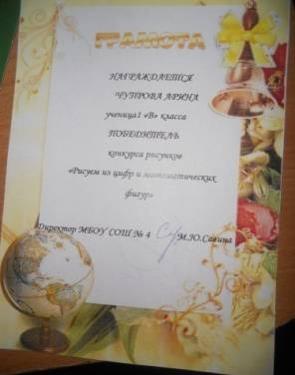
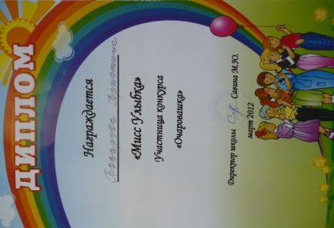
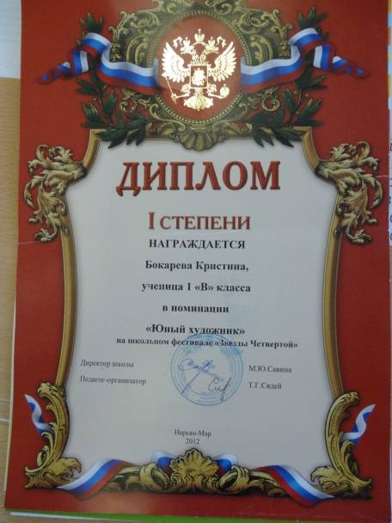
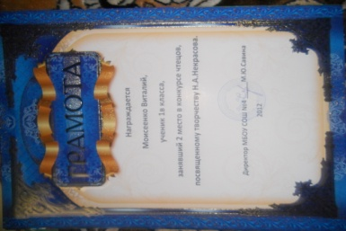
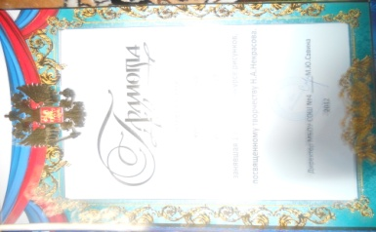
Учиться – всегда пригодится!
Награды по
предметам
Мои звёздочки

Slide 7
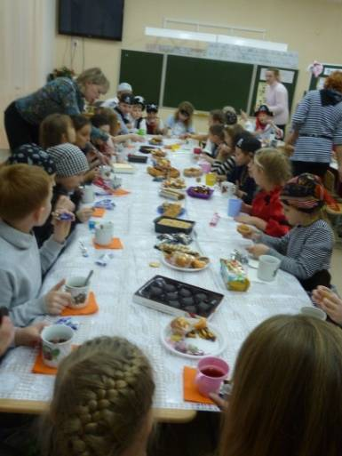
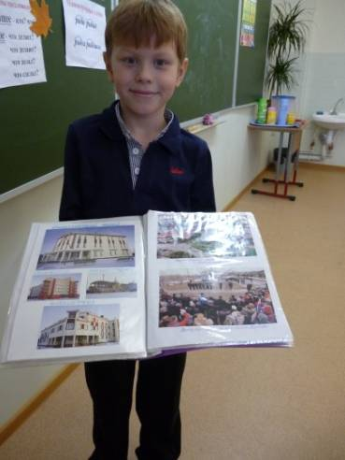
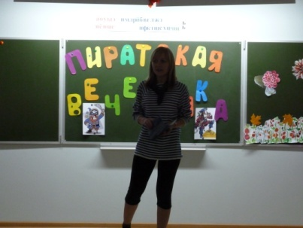
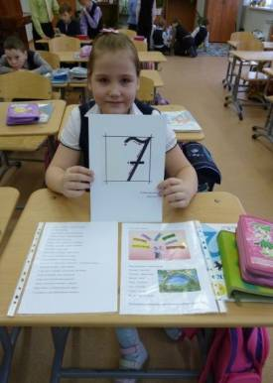
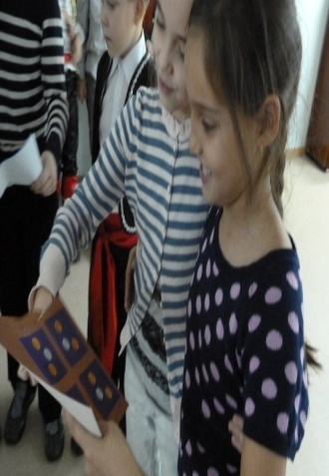
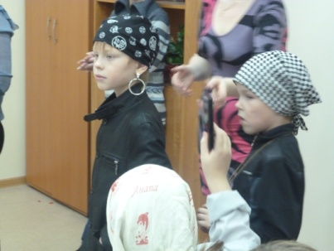
Классный руководитель - друг, наставник, «мама»
Семейные проекты
Пиратская вечеринка

Slide 8
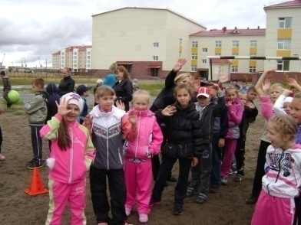
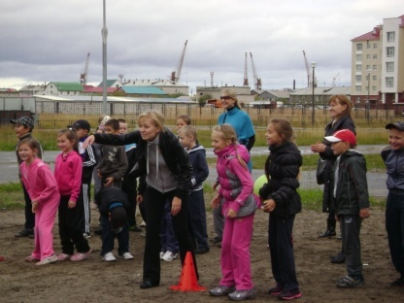
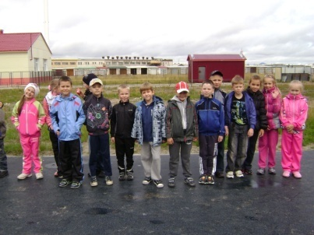
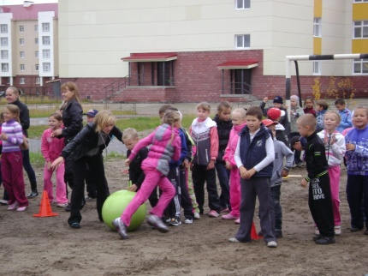
«День здоровья»

Slide 9
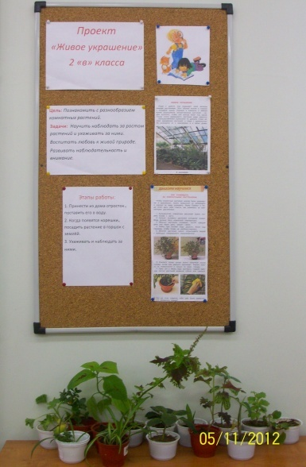
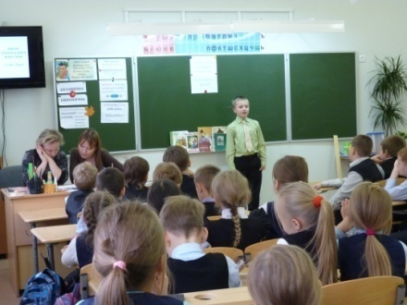
Классный проект
«Живое украшение»
Конкурс чтецов , посвященный
творчеству И.А.Крылова.

Slide 10
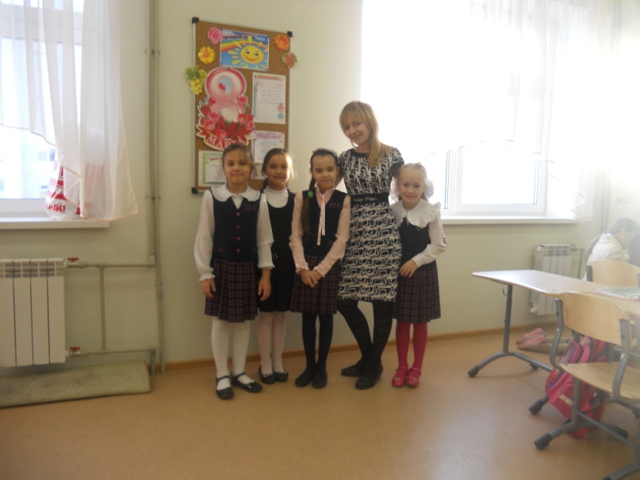
План личностного развития
Продолжить работу по теме «Развитие личностной заинтересованности младших школьников в процессе обучения и воспитания».
Продолжить изучать нормативные документы и требования ФГОС, использовать в работе.
Проводить различные внеклассные мероприятия, находить новые формы.

